Slide 1
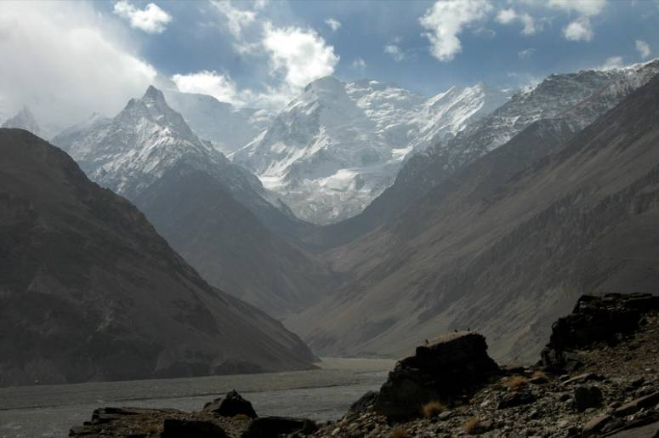
“Даленіє у часі Афганська війна” 1979-1989
www.smileplanet.ru

Slide 2
Как забыть мне войну!!! Те афганские сны И безвинную кров На афганском... граните. Владимир Даник

Slide 3
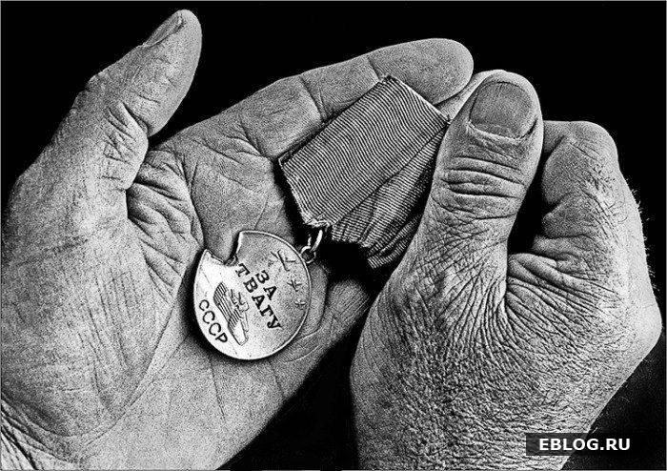

Slide 4
ЖИЖЕНКО Віктор Миколайович пр-к,старшина роти
Народився 31 березня 1947 р. в
с . Гульськ Новоград - Волинського р-ну Житомирської обл.
Пост сторожової застави в районі перевалу Саланг провінції Парван. 26.6 .1988 р. потрапив під напад супротивника. Віддавши наказ підлеглим відходити до застави, сам залишився прикривати їхній відхід. В цьому бою був смертельно поранений.
Нагороджений орденом «Красная Звезда» (посмертно).

Slide 5
МАКСИМОВ Олександр Тимофійович, ст. л-нт, к-р автомоб. роти важких машин
Народився 28 лютого 1953 р. на станції Улигир Сковородинського р-ну Амурської обл. (Росія).
Неодноразово приймав участь у перевезенні військових вантажів. Загинув 5 листопада 1980 р. під час відбиття нападу
душманів на автомобільну
колону.
Нагороджений орденом «Красная Звезда» (посмертно).

Slide 6
, МАНЦЕВИЧ Олександр Іванович л-нт, нач. групи обслугов. верт. полку.
Народився 26 вересня 1965 р. в м. Новограді-Волинському Житомирської обл.
Неодноразово брав участь у підготовці авіаційної техніки до бойових вильотів. Загинув 25 травня 1988 р. в авіакатастрофі при виведенні вертолітного полку з Афганістану.
Нагороджений орденом “Красная Звезда”(посмертно), медаллю «За боевые заслуги».

Slide 7
ЧЕРНИШЕНКО Микола Семенович пр-к, нач. складу реч. постачання
Народився 15 жовтня 1946 р. в с. Плисецьке Васильківського р-ну Київської обл.
Загинув 2 жовтня 1983 р. у результаті порушення норм безпеки.

Slide 8
Нейсалов Валерій Федорович пр-к,старшина арт.батареї
Народився 12 березня 1951р. в м. Новоград-Волинський Житомирської обл.
Під час супроводження колони на маршруті Гардез-Кабул був обстріляний душманами. Організувавши оборону на ділянці дороги діяв сміливо та рішуче. Напад ворога було відбито та колонна продовжила рух. Артилерійський тягач,в якому знаходився Валерій підірвався на міні. Від отриманих поранень загинув 27.06.1983 р.
Нагороджений медаллю «За отвагу», орденом «Красная Звезда»(посмертно).

Slide 9
Новицький Василь Іванович ряд., розвідник-кулеметник
Народився 29.05.1968 р. у
с. Даут Ленінградської р-ну, Кокчетавської обл., Казахстан.
У складі розвідувальної групи виконував бойове завдання щодо пошуку каравану. 12 березня 1988 р. під час атаки противника підірвався на міні, важко поранений, не покинув поле бою, поки не загинув.
Нагороджений медаллю «За отвагу», орденом «Красная Звезда» (посмертно).

Slide 10
ОЛЕЙНІКОВ Дмитро Володимирович, л-нт, командир взводу управління
Народився 25 жовтня 1960 р. в м. Лейпциг (Німеччина). У ВС СРСР з 5.08.1978 р.
При виконанні бойового завдання
9 червня 1983 р.
був смертельно поранений.

Slide 11
ОРЕЛ Анатолій Андрійович, пр-к, інструктор
Народився 15.5.1952 р. в
с. Федорівка Новоград-Волинського р-ну Житомирської обл.
Загинув 15.12.1982 р. під час повернення в пункт дислокації роти після виконання завдань на автозаводі у м. Кабул.

Slide 12
КОВАЛЬЧУК Арсеній Арсенійович, п-к, борт, стрілок-радист гелікоптера МІ-6.
Народився 6 лютого 1948 р. в с. Таращанка Новоград-Волинського р-ну Житомирської обл.
Загинув 23 серпня 1982 р. при поверненні з бойового завдання разом з екіпажем гелікоптера, який був обстріляний супротивником і втративши управління упав на землю.

Slide 13
ШУЛЬГА Віктор Михайлович, пр-к, нач. складу паливно-мастильних мат-в.
Народився 24.02.1960 р.
в м. Новограді-
Волинському
Житомирської обл.
Неодноразово виконував бойові завдання командування по забезпеченню бойової техніки полку паливно-мастильними матеріалами.
Помер 6 травня 1984 року внаслідок важкої хвороби.

Slide 14
ЯРОШ Валентин Степанович пр-к,старшина роти
Народився 16.4.1954 р. в
п. Городниця Новоград-
Волинського р-ну
Житомирської обл.
У бойових обставинах діяв рішуче та стійко. Загинув 7.01.1981 р. під час відбиття нападу противника на автоколонну, яка прямувала у населений пункт Пулі-Хумрі провінції Баглан.
Нагороджений орденом «Красная Звезда»(посмертно).

Slide 15
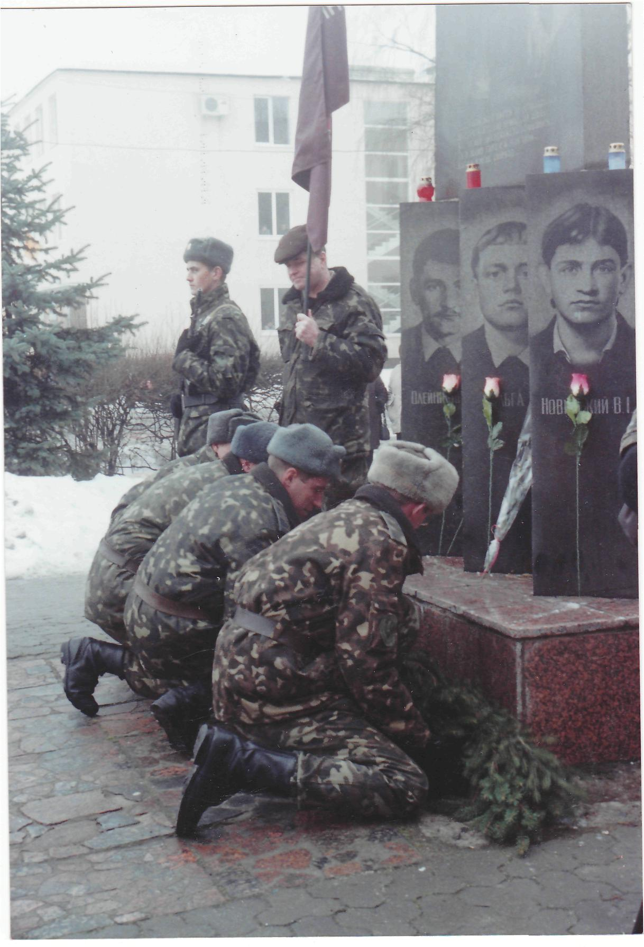
Спілка ветеранів афганської війни створена — 12 грудня 1987 року. З перших днів її очолює Юрій Михайлович Шевчук. Організація підтримує тісні зв’язки з військовими частинами гарнізону та військкоматом, надає допомогу у підготовці молоді до захисту Батьківщини. Активно працює у напрямку увіковічення загиблих та померлих товаришів — афганців.

Slide 16
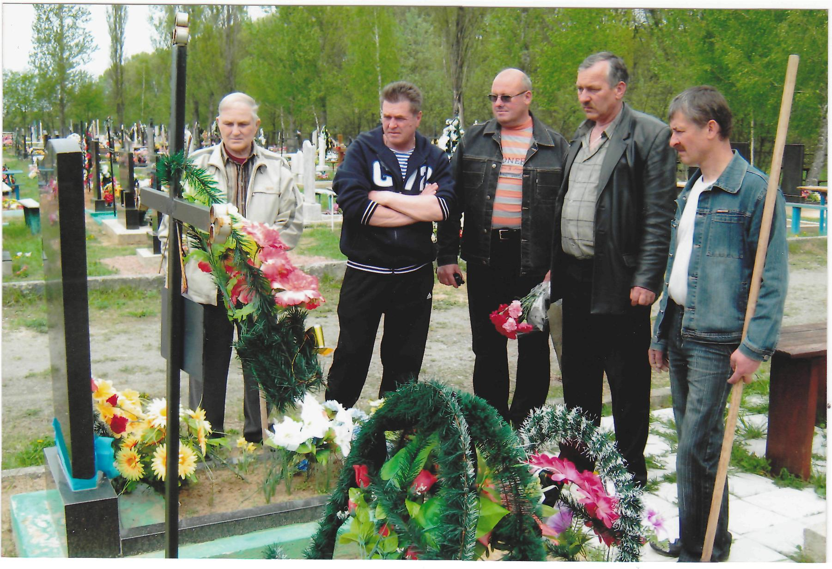

Slide 17
Опоздал я на « Черный тюльпан», И домой мы вернулись живые. И когда я ложусь отдыхать на диван, Снятся сны мне опять фронтовые. Владимир Даник

Slide 18
Підірвана техніка обабіч дороги

Slide 19
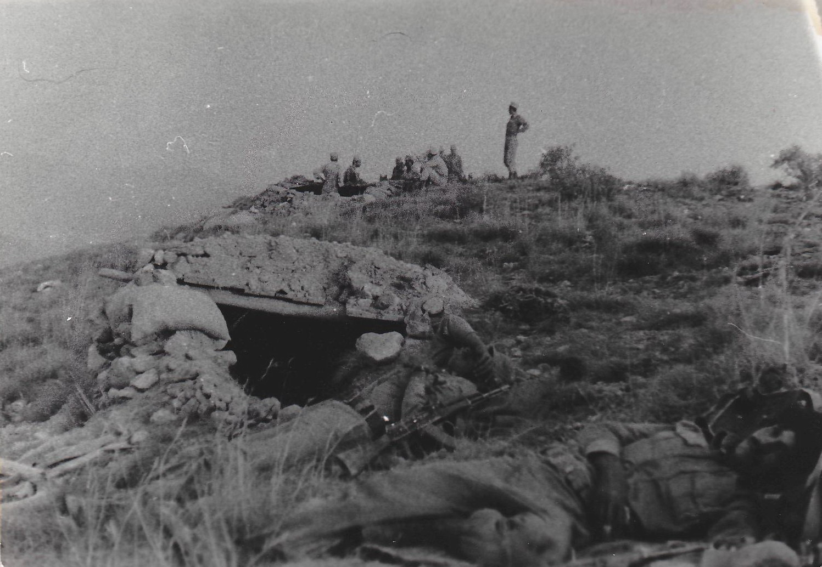

Slide 20
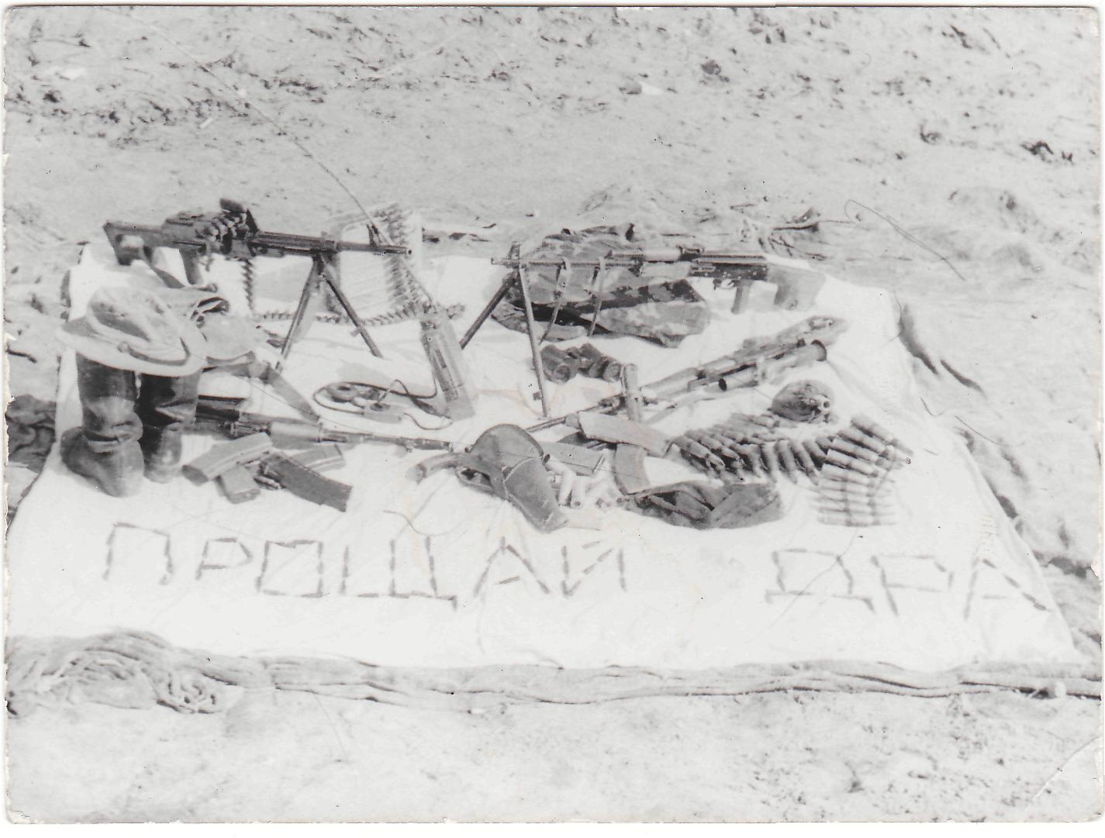

Slide 21
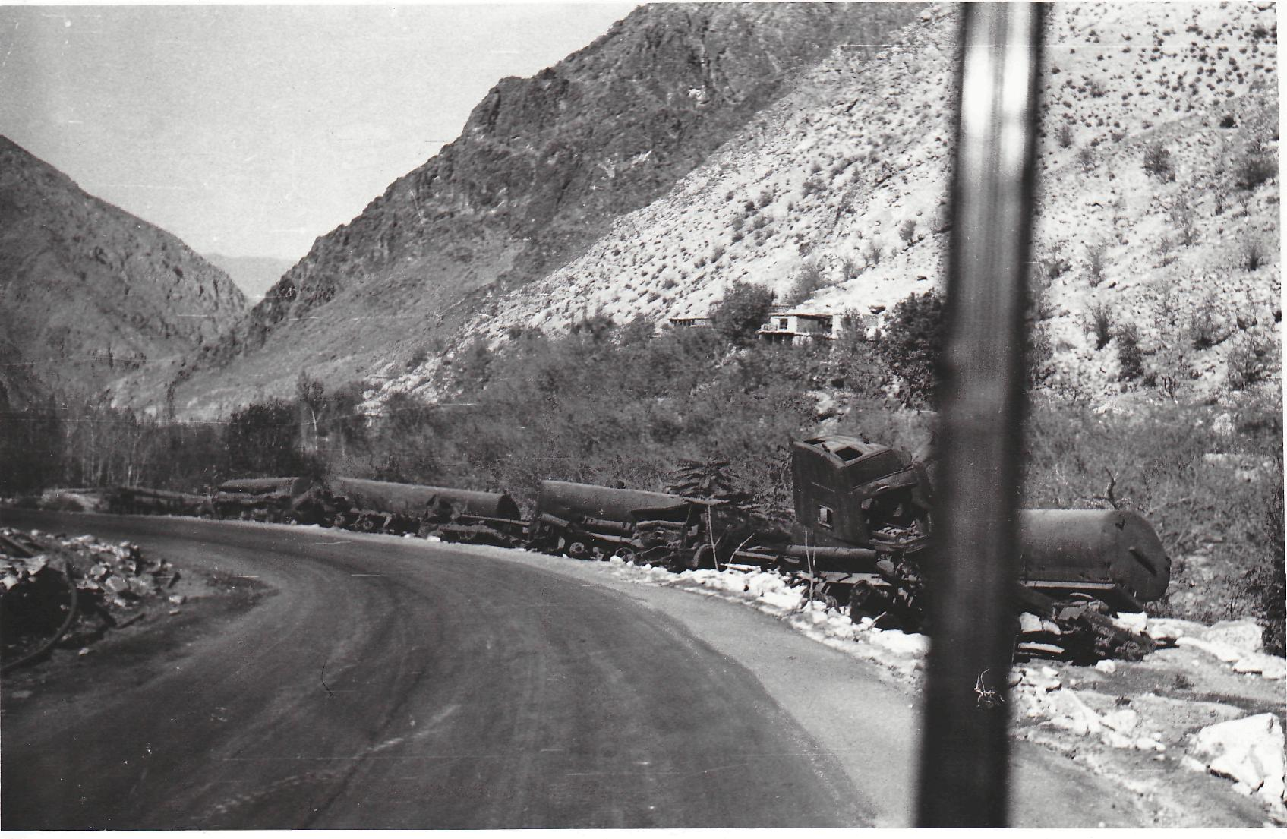
Дороги Саланга. Листопад 1988 р.

Slide 22
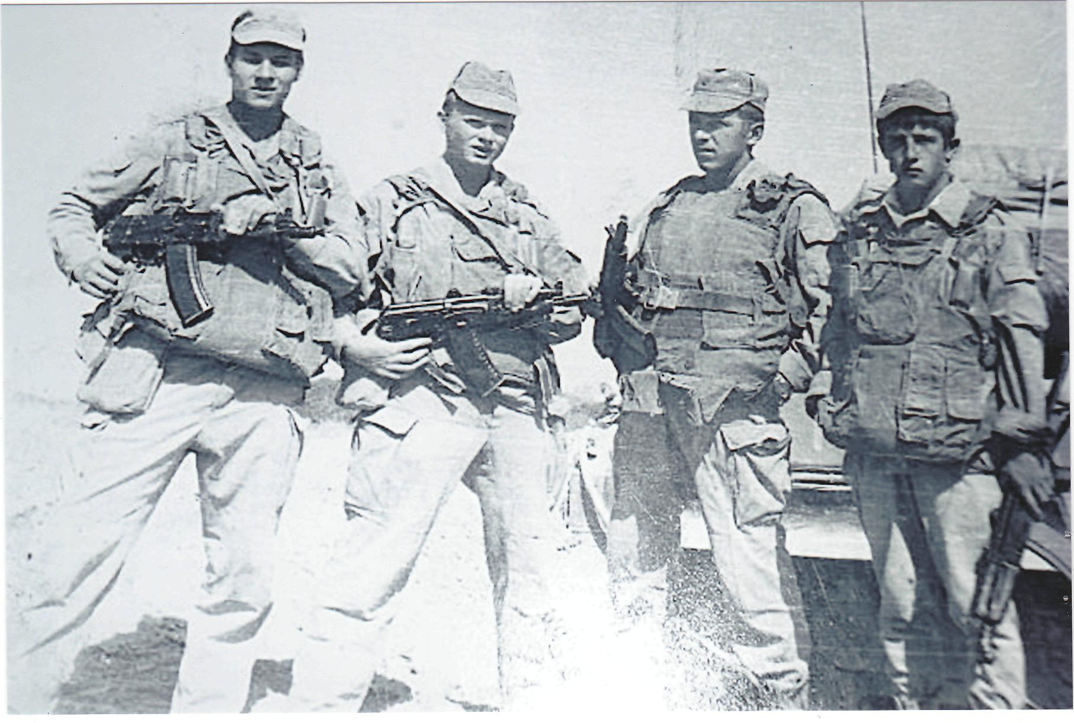
Перед бойовим виходом Костюк П.М. (другий зліва)

Slide 23
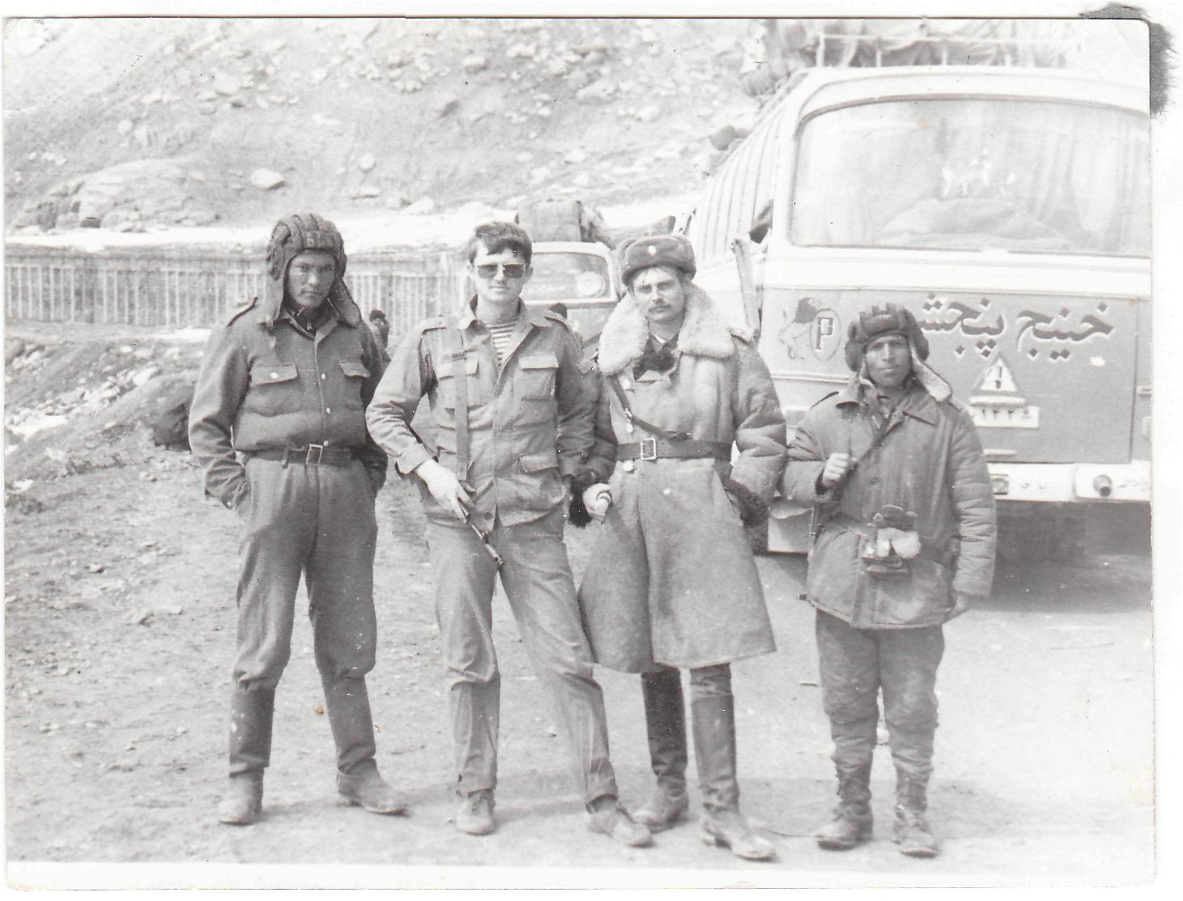
Петровський В.В.( 2-й справа), Півторак В.В. (2-й зліва) і афганці. 15.03.1985 р.

Slide 24
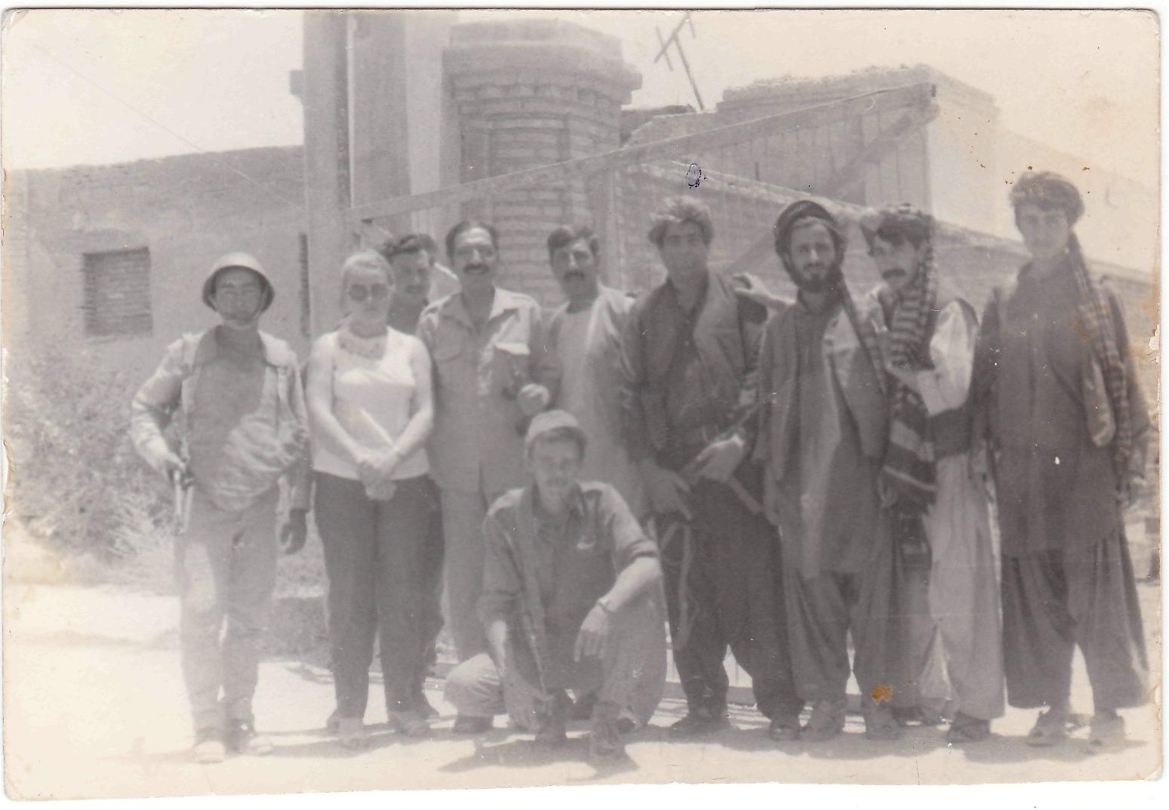
Поїздка в Кандагар (Т. Борисова друга зліва)

Slide 25
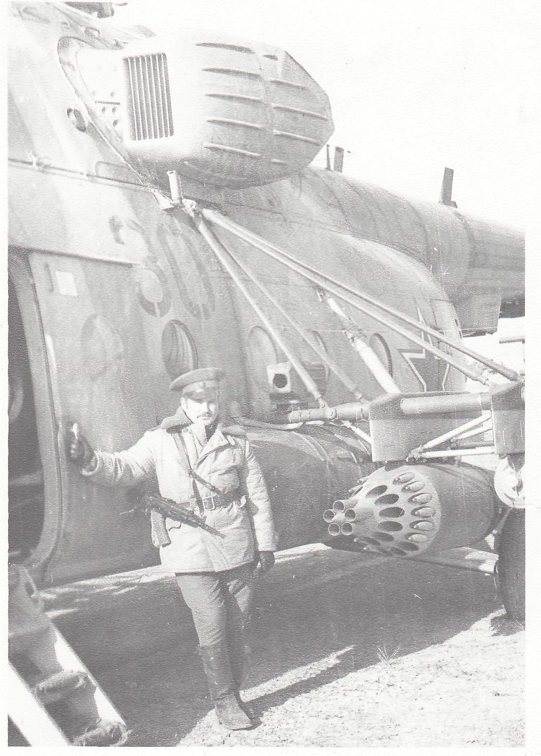
НА БОЙОВІЙ ОПЕРАЦІЇ. Ніконов Г.О. Лютий 2004 р.

Slide 26
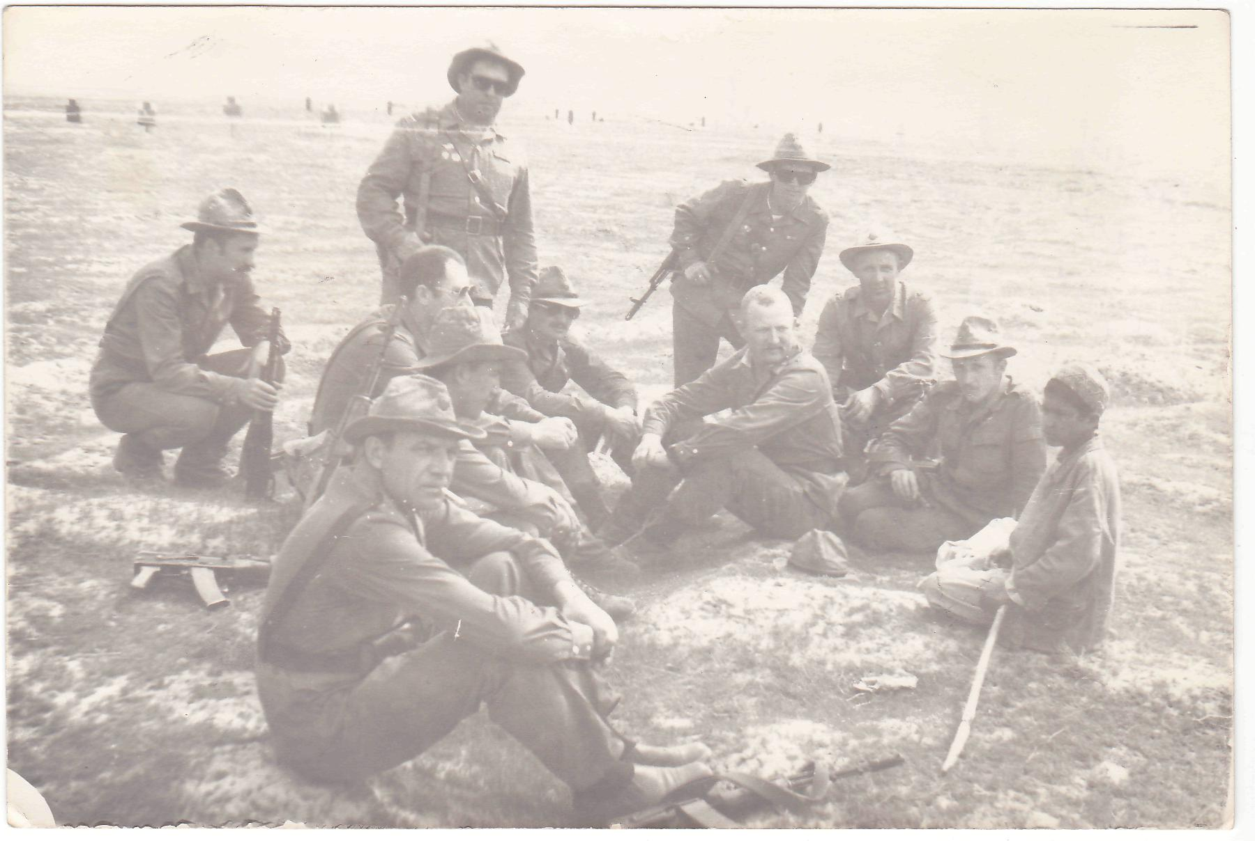
Кузін М.В., провінція Кундуз. 11.1983 р.

Slide 27
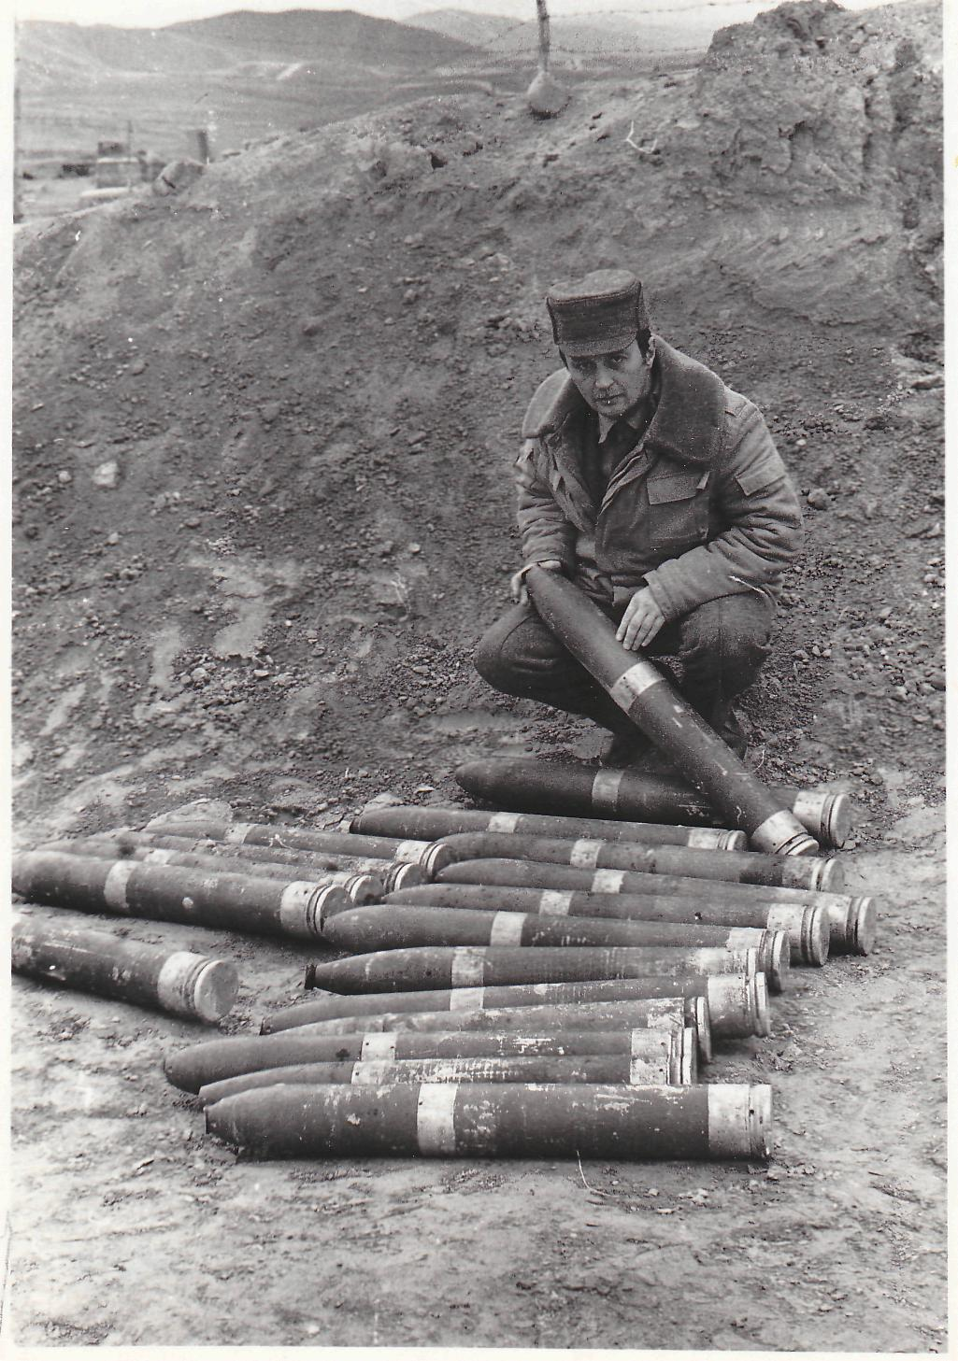
РС китайського виробництва захоплені у супротивника. Александров О.М.

Slide 28
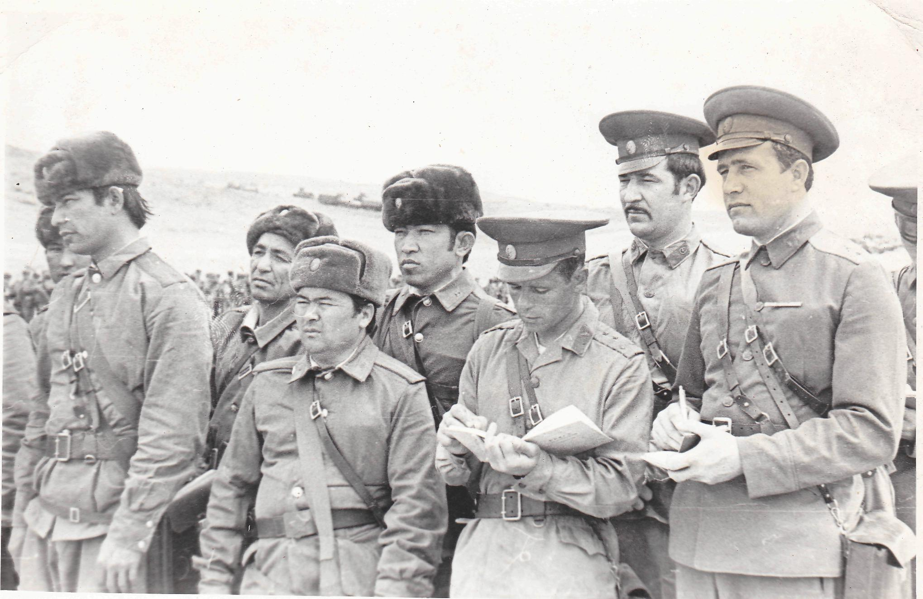
Особовий склад комендантської роти разом з приписним составом перед вступом на територію Афганістану. (Толочко П.П. 1-й справа)

Slide 29
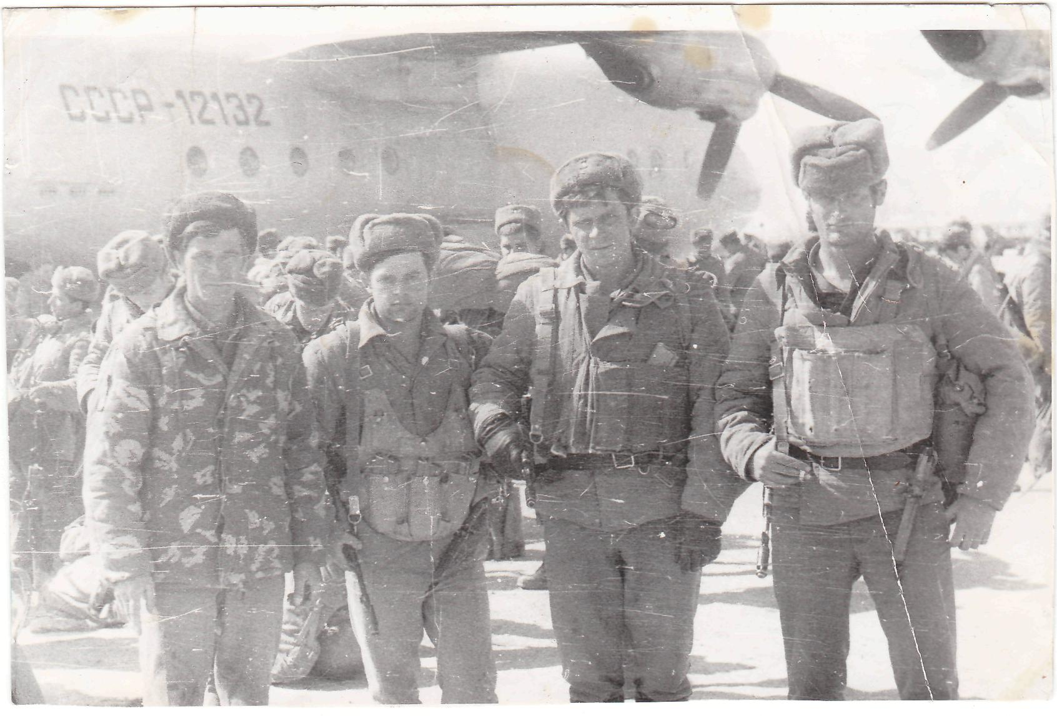
Висадка з АН-12 на бойову операцію. Шиндант, лютий 1985 р. (Шпір Я Р.)

Slide 30
Но день пришёл в средине февраля — День памяти, конца войны-обмана, Солдаты наши, зачехлив стволы, Ушли с войны в Союз с Афганистана! У них отняли льготы: сам вертись! Чужими их считает власть родная, Забыв о том, как там они дрались, Свой долг, Присягу честно выполняя... Прикрыв тельняшкой ноющие раны, Все в орденах, и мужества полны, Идут колонной братья-ветераны — Афганцы — с необъявленной войны! Владимир ДАНИК

Slide 31
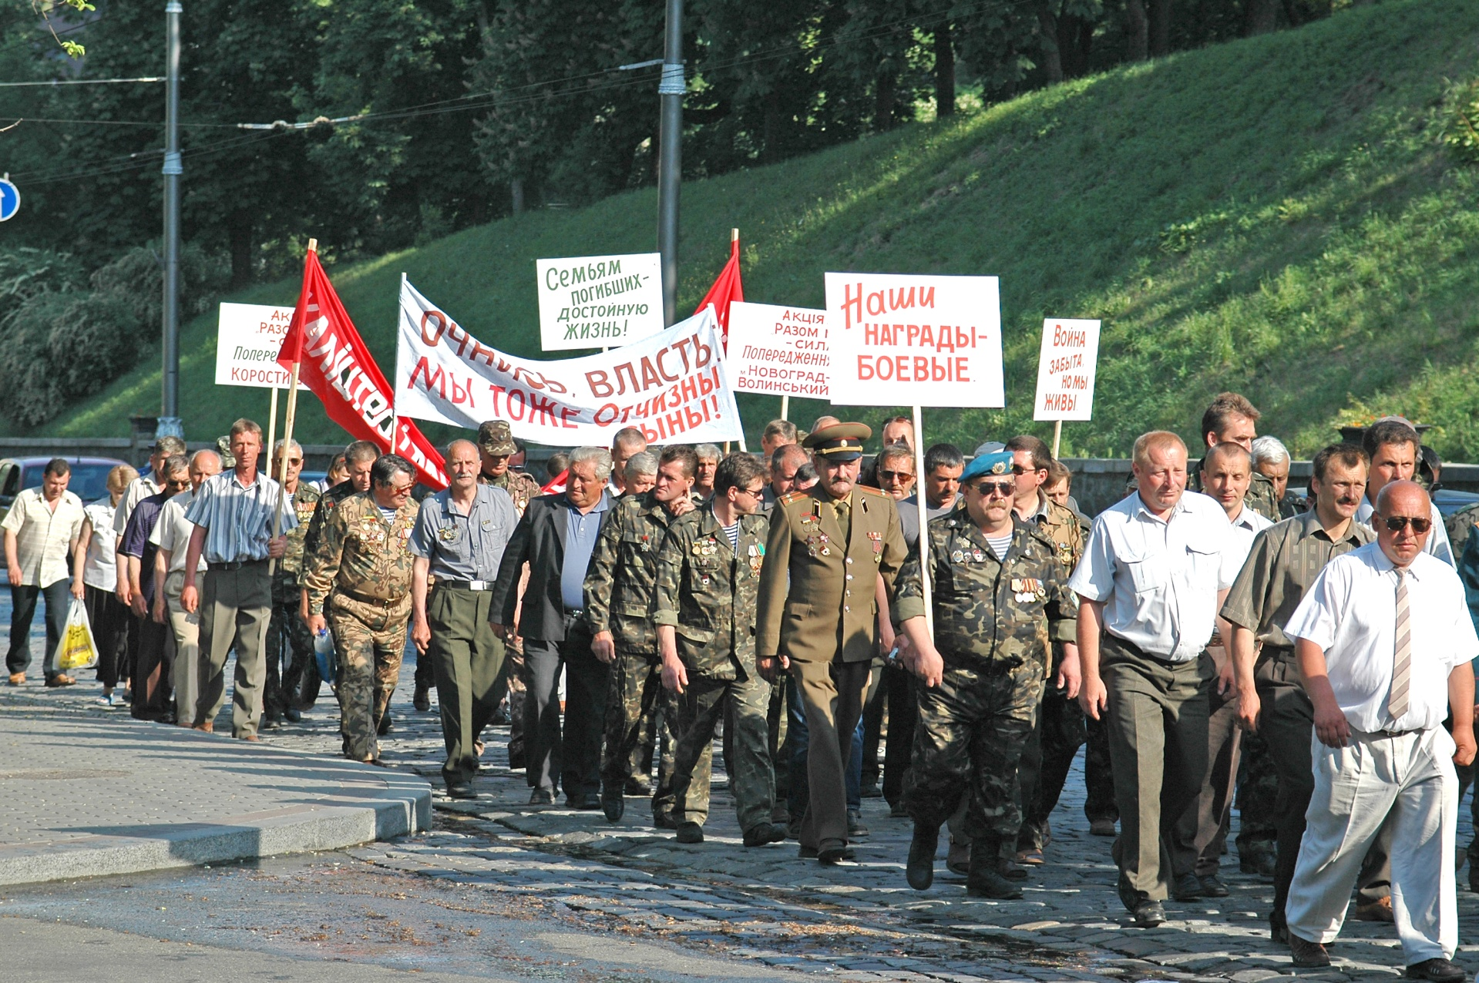

Slide 32
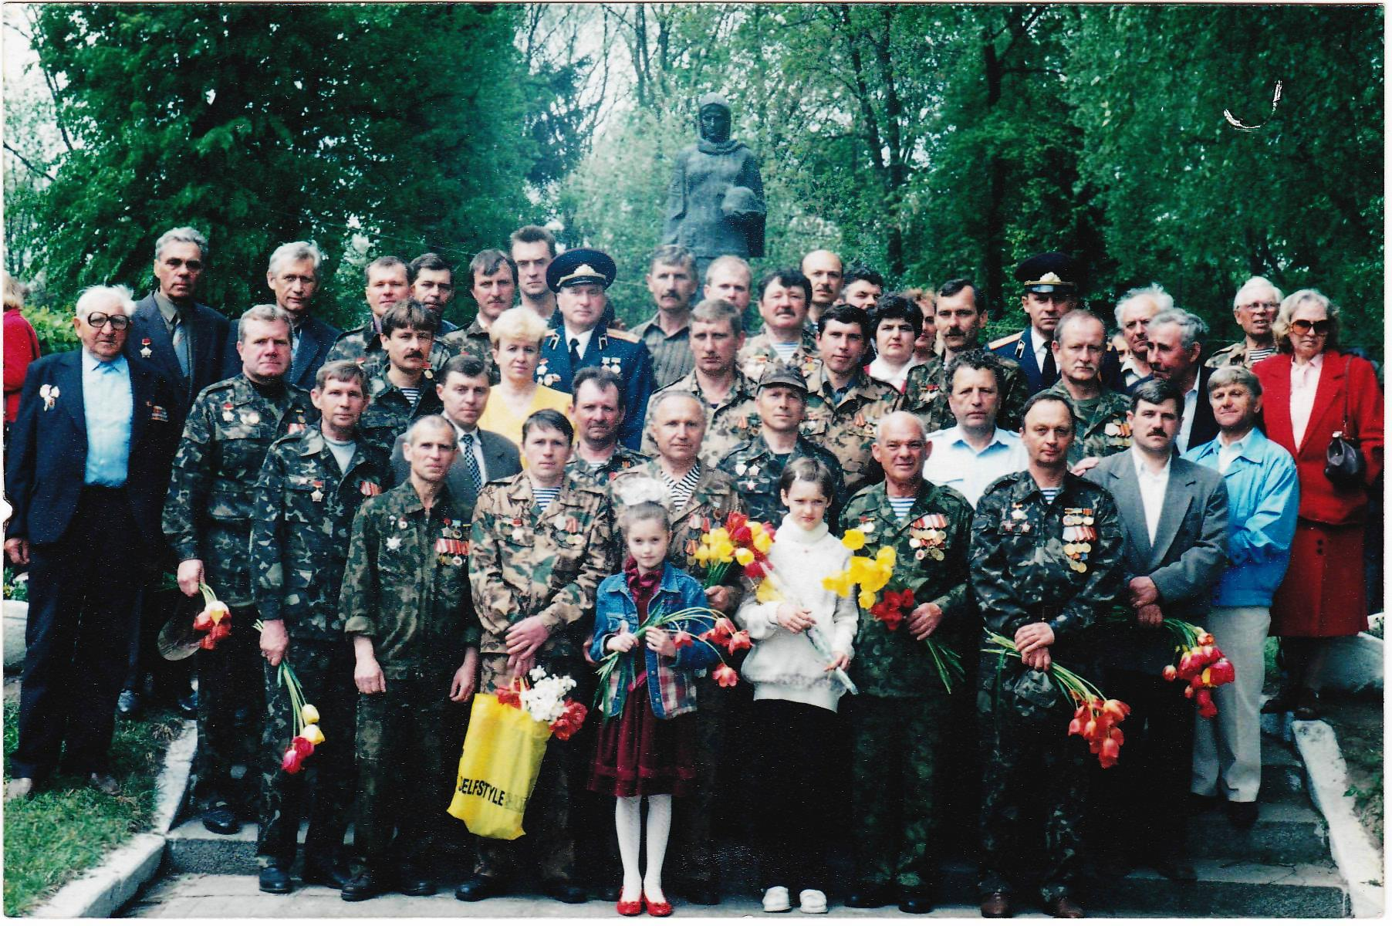

Slide 33
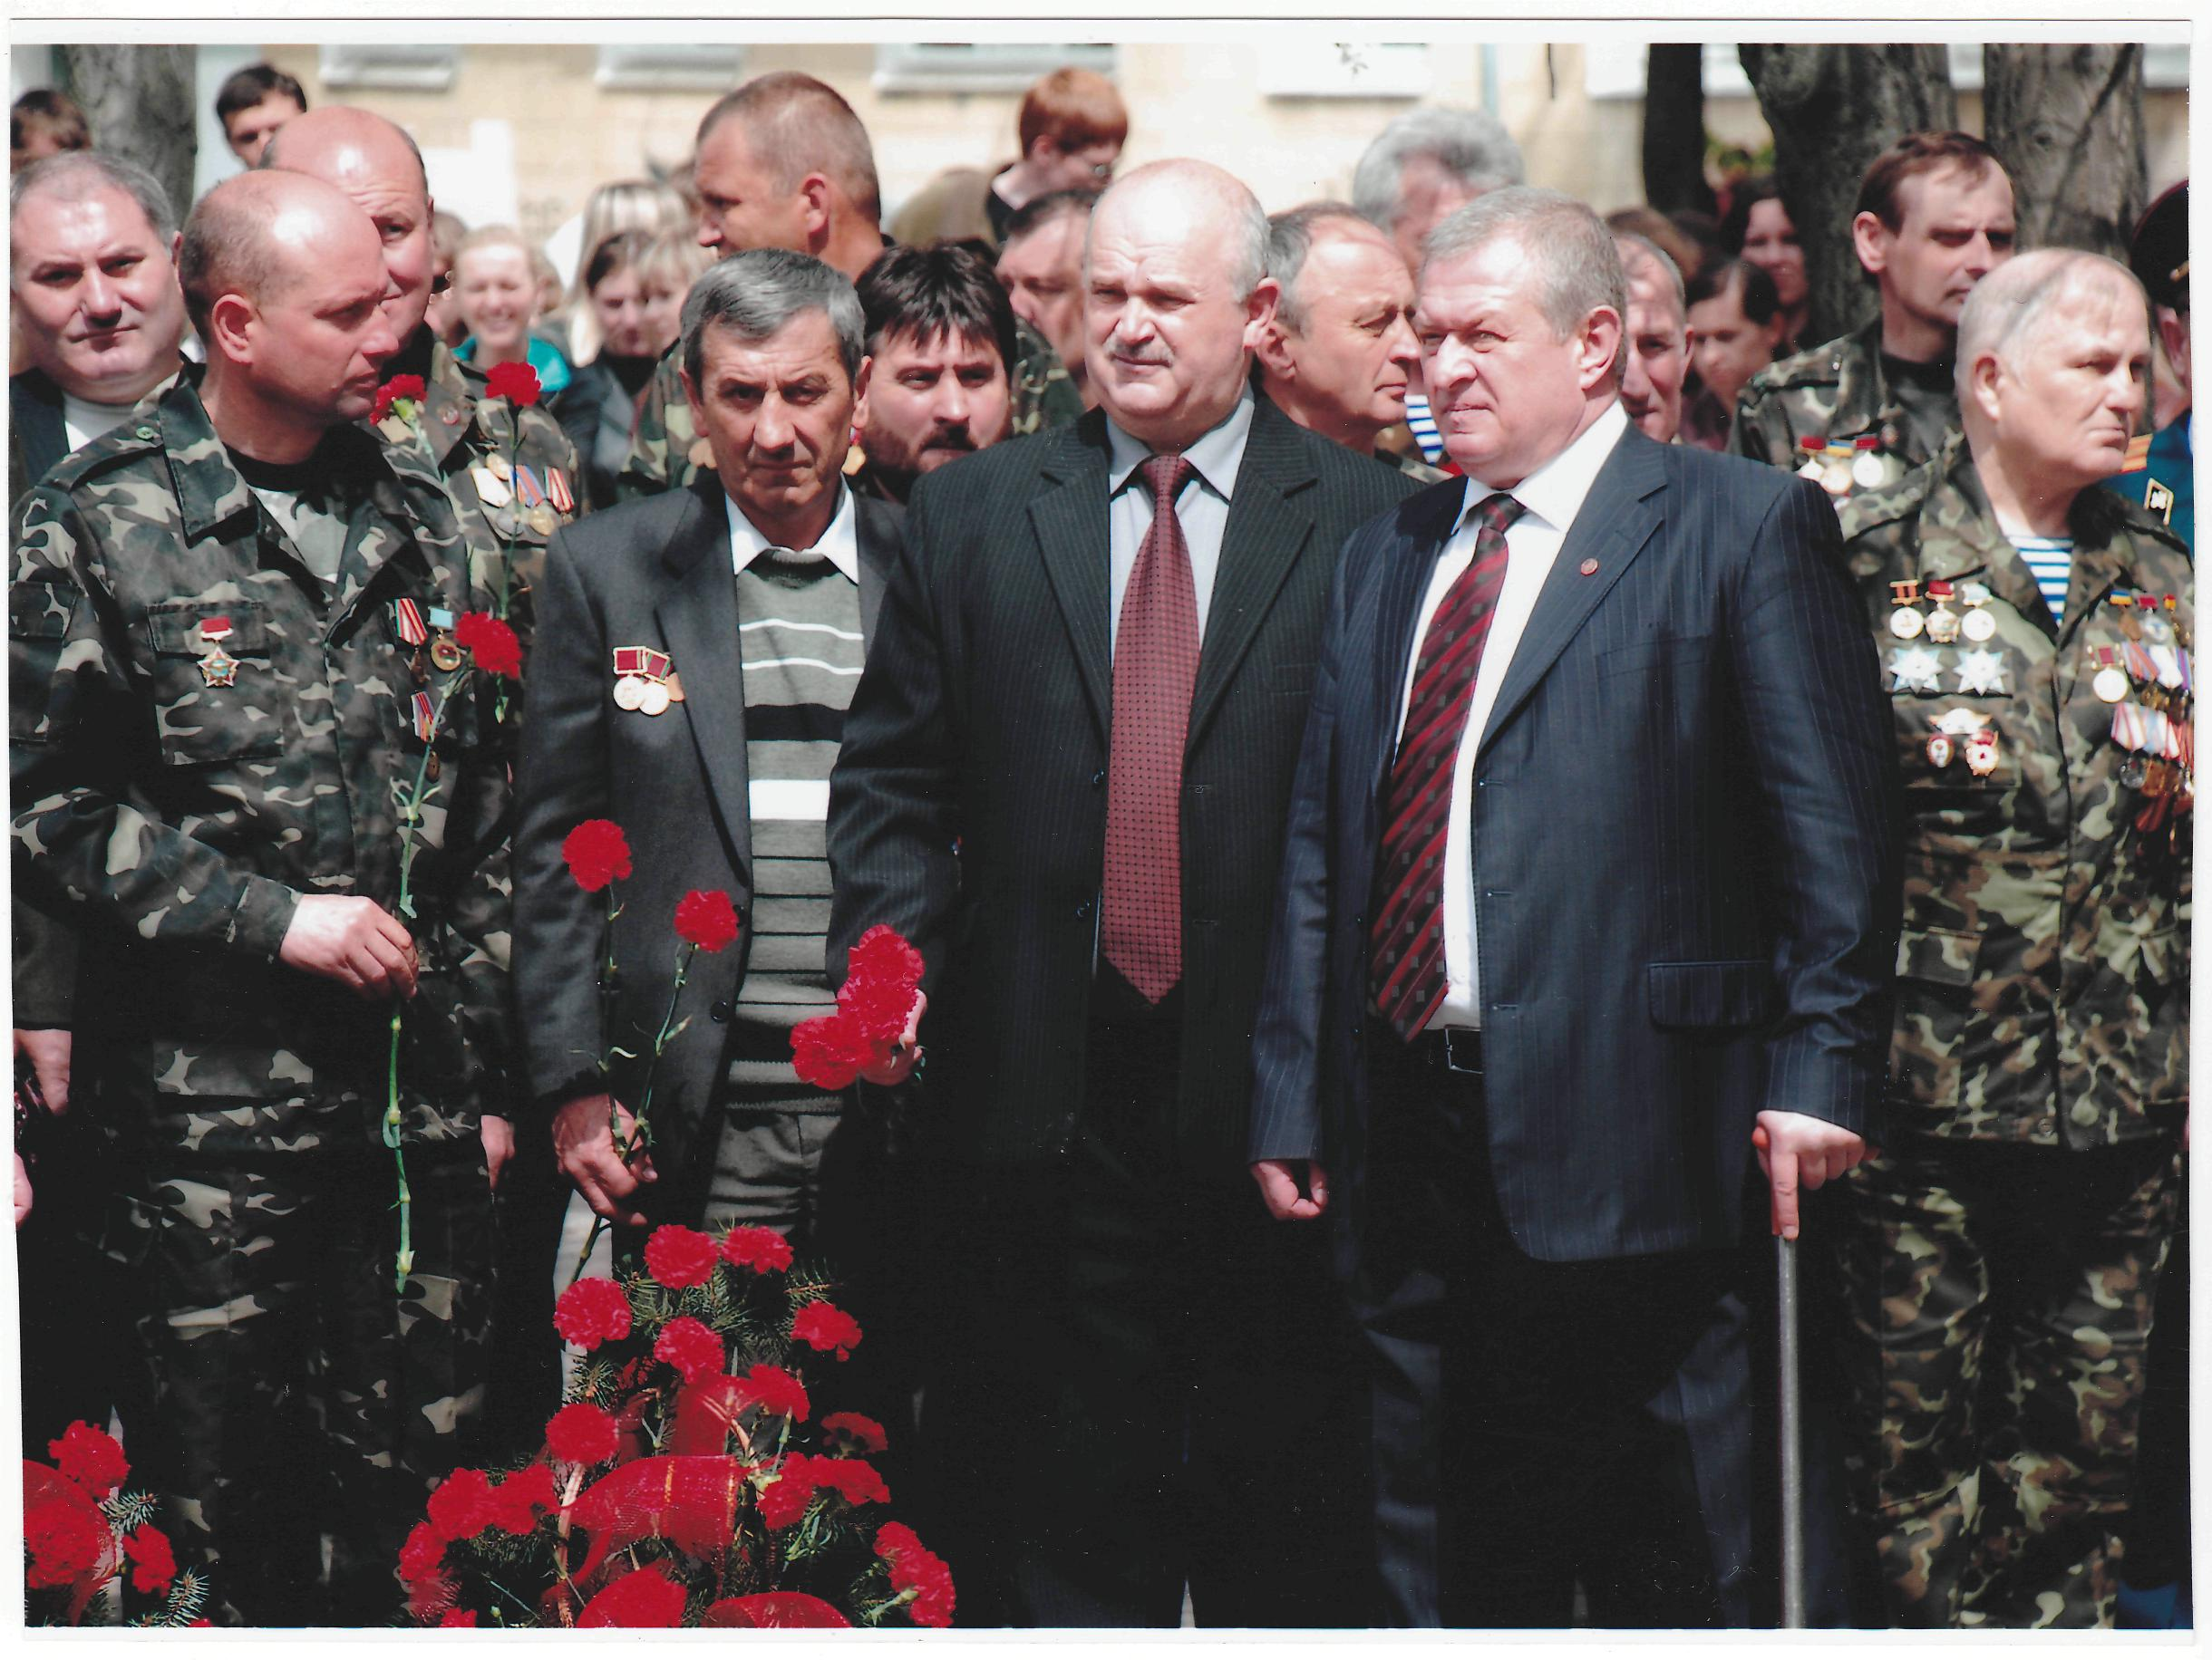

Slide 34
Впродовж багатьох років, за ініціативою Юрія Михайловича, організовуються пісенні фестивалі «Афганські дороги», змагання з волейболу та вільної боротьби, в яких беруть участь артисти та спортсмени різних міст України. Протягом багатьох років робота Новоград-Волинської організації ветеранів-афганців щодо соціального захисту визнається однією з найкращих в Україні.

Slide 35
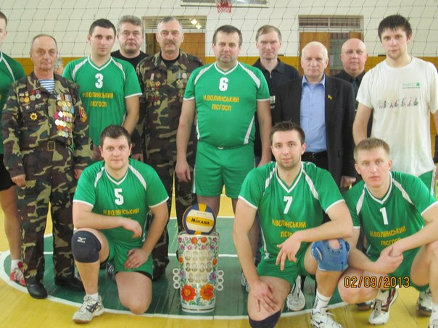

Slide 36
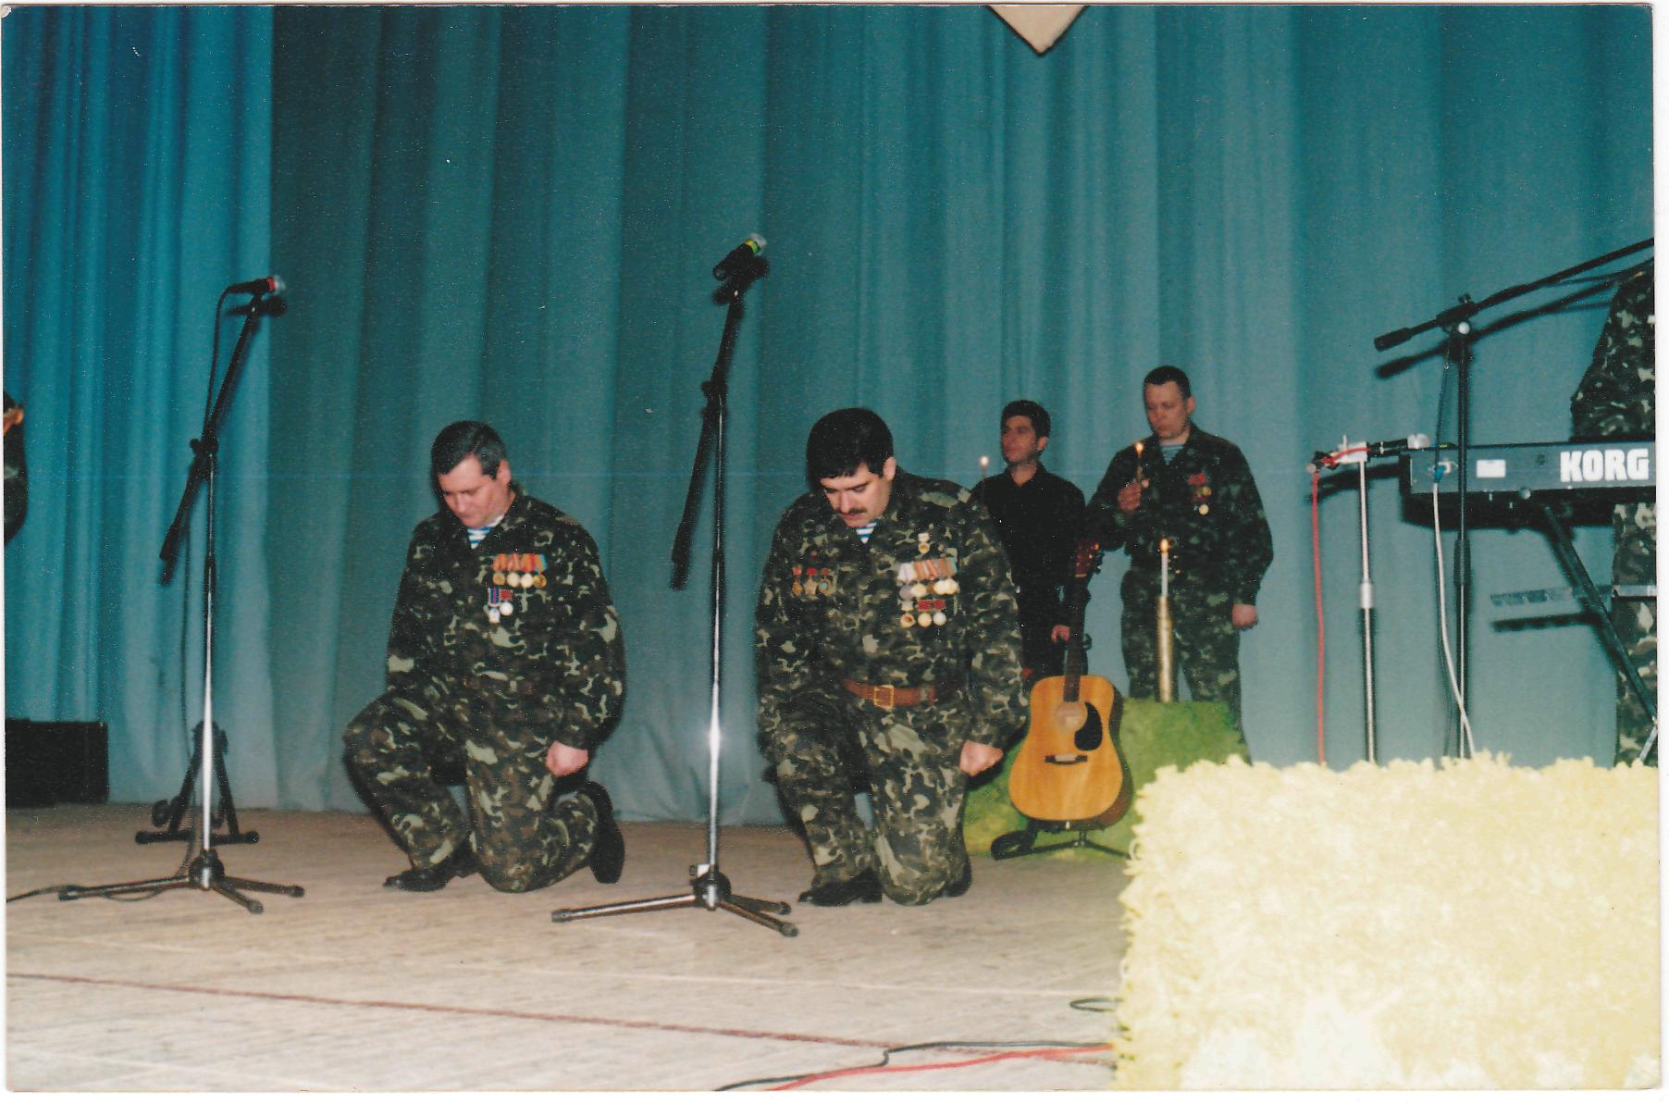

Slide 37
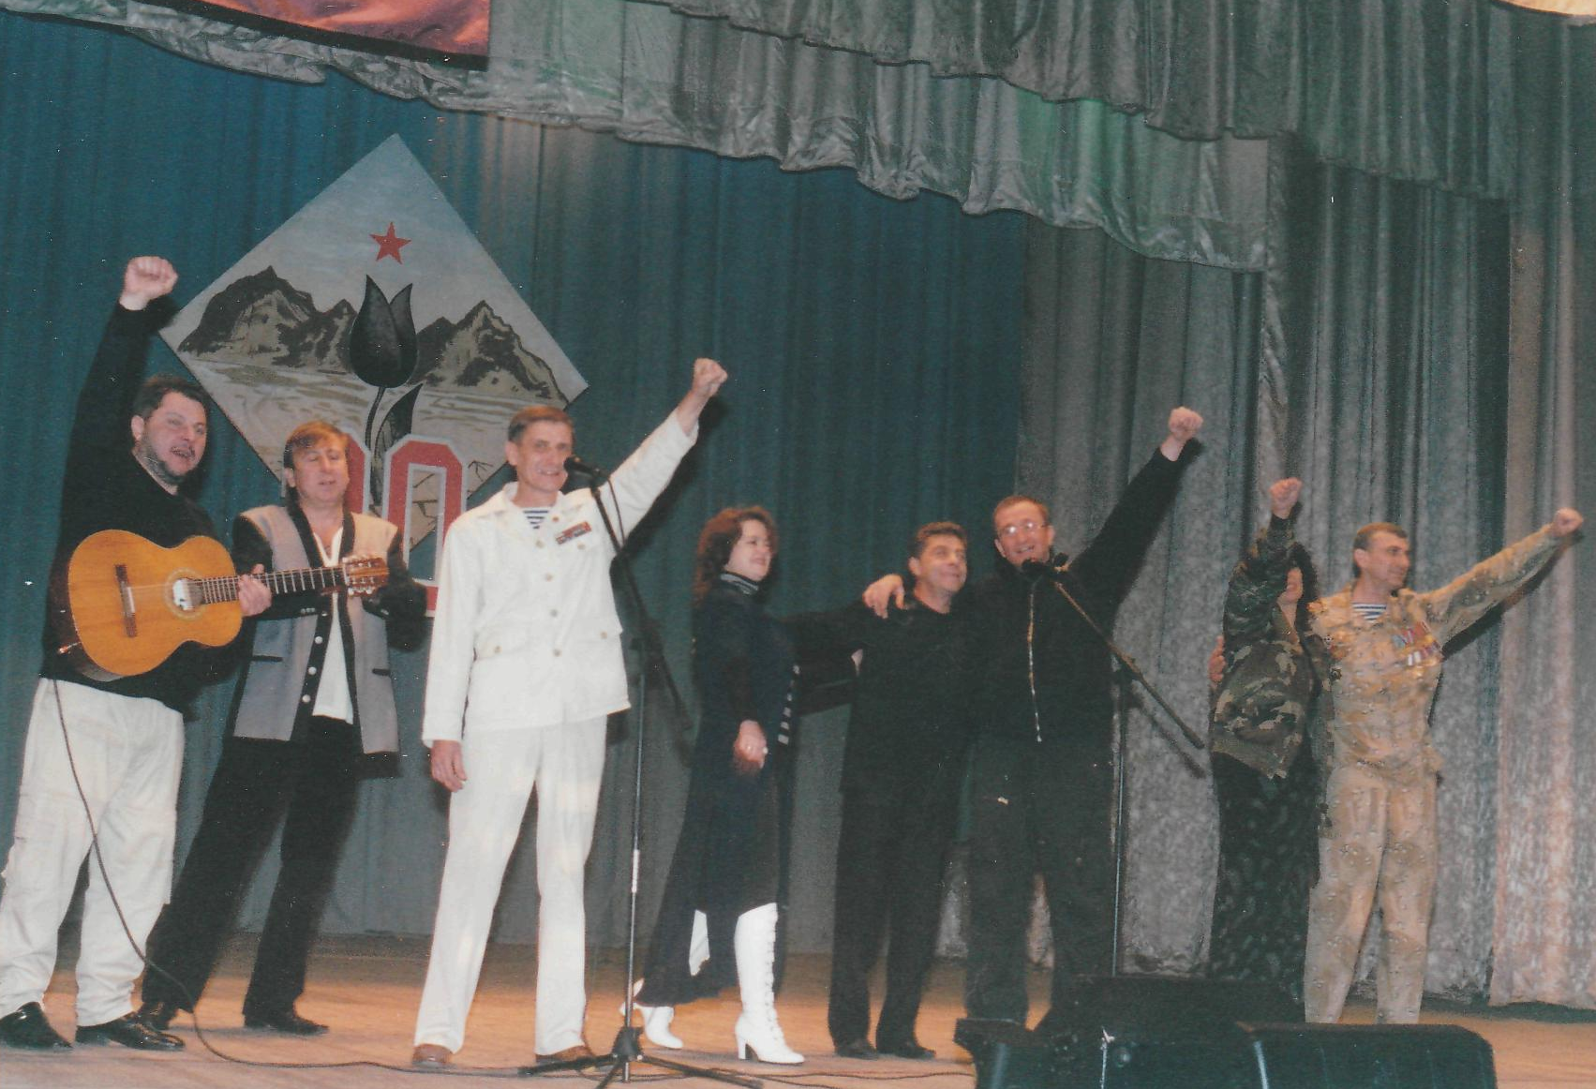

Slide 38
Ветерани-афганці на масових заходах в Центральній міській бібліотеці

Slide 39
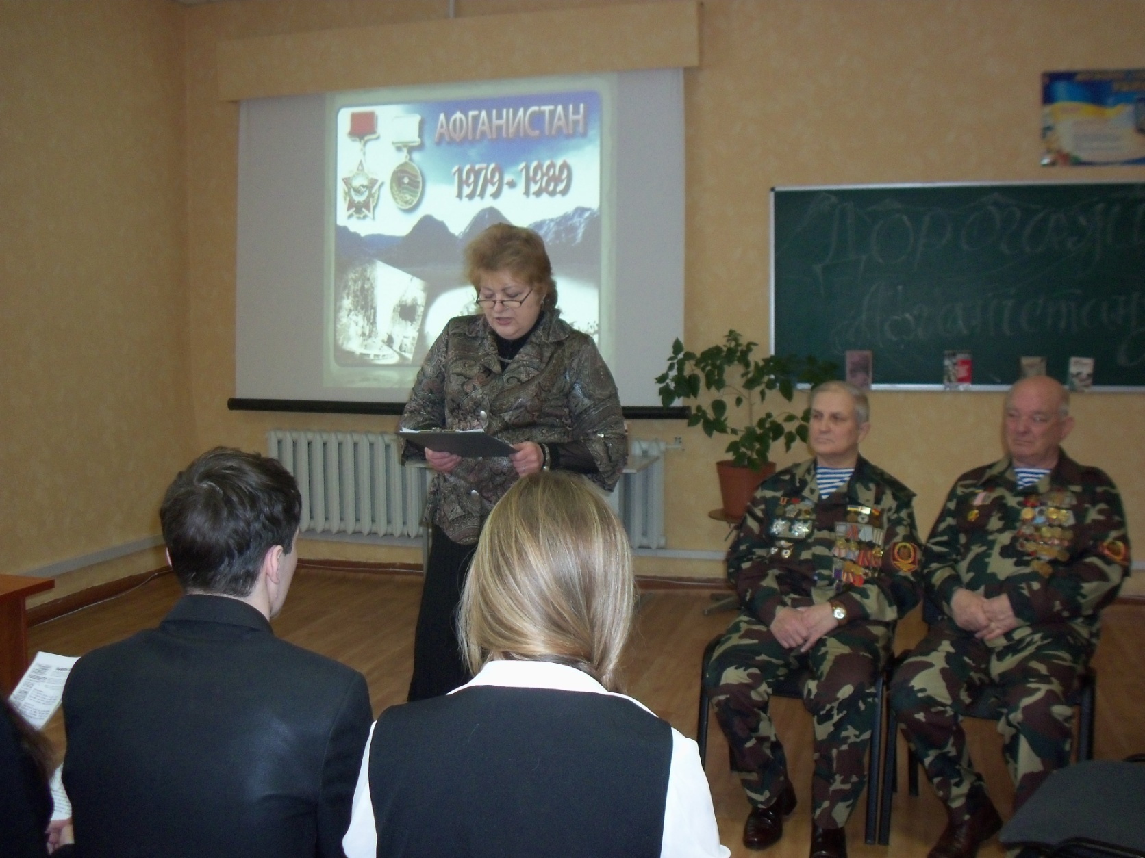

Slide 40
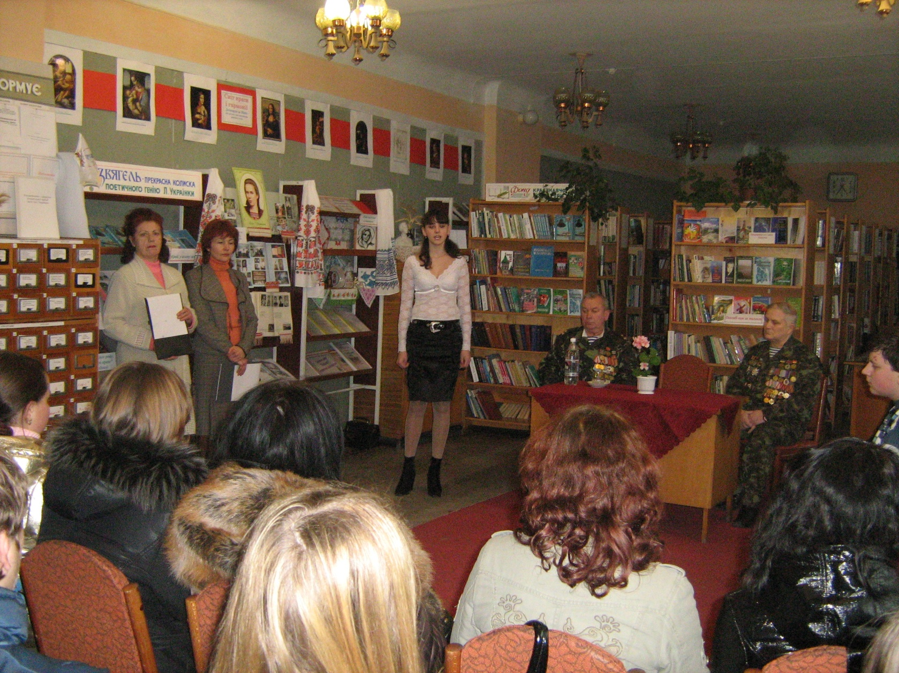

Slide 41
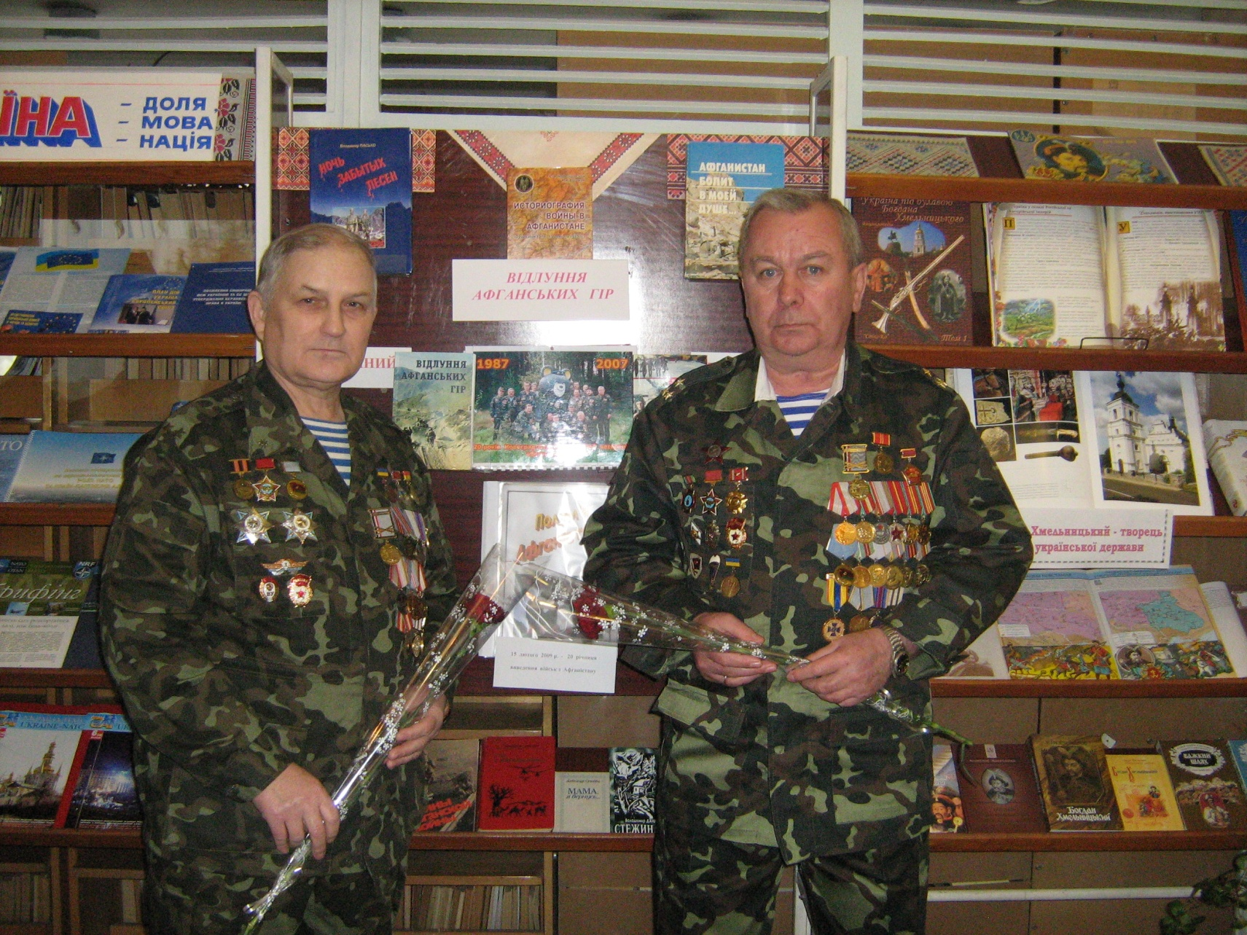

Slide 42
З лютого 2013 р. Центральна міська бібліотека ім. Юрія Ковальського разом зі Спілкою ветеранів афганської війни Новограда-Волинського проводить роботу по збору матеріалів про воїнів міста і району, які приймали участь у бойових діях з 25 грудня1979 року до 15 лютого 1989 року на території Афганістану. На даний час в електронний вигляд переведено: - фотодокументи і дати з біографії 210 воїнів- афганців ; - 20 матеріалів з місцевих ЗМІ про воїнів- інтернаціоналістів; - 11текстів про загинувших в Афганістані Новоград-Волинців з книги П. М. Тарасюка «Листи із пекла», яка видана в м. Житомирі у 1994 р. ; - набрано 2 тексти спогаду.

Slide 43
Презентацію підготувала бібліотекар центральної міської бібліотеки Петровська М.А.

